Slide 1
L’organizzazione dell’impero
I poteri conferiti ad Augusto nel 27 a.C. ebbero come conseguenza la riorganizzazione dell’impero e la sua divisione amministrativa in due parti, una gestita dal populus Romanus, l’altra dal princeps. Si parla, da questo momento, di:
Provinciae Populi
Provinciae Caesaris
Notes:
27 restituzione eserciti e tutta la gamma dei poteri, senato si rifiuta
→ provincia pacate divengono province populi amministrate dal senato invece le provinciae Caesaris sono quelle non pacate, + potenti meno facili da gestire,

Slide 2
Suet. Aug., 47: Provincias validiores et quas annuis magistratuum imperiis regi nec facile nec tutum erat, ipse suscepit, ceteras proconsulibus sortito permisit; et tamen nonnullas commutavit interdum atque ex utroque genere plerasque saepius adiit.
“Egli stesso assunse il governo delle province più potenti, che non era né facile né prudente far governare da magistrati annuali, le altre le affidò a proconsoli estratti a sorte; tuttavia di alcune cambiò la categoria e visitò molto spesso la maggior parte di entrambe”.

Slide 3
Cass. Dio, 53, 12, 2-3: “quindi [Augusto] restituì al < Senato > quelle più deboli, in quanto pacificate e libere da guerre in atto, mentre tenne per sé quelle più forti, poiché erano più insicure e precarie o perché avevano dei nemici che premevano sui confini ed erano in grado di organizzare autonomamente qualche seria rivolta; a parole la sua intenzione era quella di fare in modo che il Senato ottenesse il vantaggio di gestire senza rischi la parte migliore dell’impero e di addossarsi lui stesso le difficoltà e i pericoli, ma, di fatto, il suo obiettivo era quello di utilizzare questo pretesto affinché i senatori non avessero la disponibilità delle armi e, quindi di muovere guerra, in modo tale da avere lui solo delle legioni e mantenere dei soldati”.
Notes:
Commento di Dione Cassio spiega la ratio della misura e divisioni delle provincie

Slide 4
Gaius, Inst. 2, 21: In eadem causa sunt provincialia praedia, quorum alia stipendiaria alia tributaria vocamus. Stipendiaria sunt ea, quae in his provinciis sunt, quae propriae populi Romani esse intelleguntur; tributaria sunt ea, quae in his provinciis sunt, quae propriae Caesaris esse creduntur.
Nella medesima condizione giuridica sono i praedia provinciali, che definiamo stipendiaria o tributaria. I praedia stipendiaria sono quelli che si trovano in quelle province che si intendono appartenere al popolo romano; i praedia tributaria sono quelli che si trovano in quelle province che si ritengono appartenere al Cesare.

Slide 5
Provinciae populi
consolare
pretorio
è eletto per sorteggio; dura in carica 1anno
{
proconsul
in numero di 1 o 3, sono dotati di imperium; possono sostituire il proconsul, in particolare nelle sue funzioni giurisdizionali.
legati pro praetore
dotato di imperium; sovrintende alla organizzazione finanziaria e, in particolare, alla esazione fiscale.
quaestor
procurator
agli inizi è un liberto imperiale; gestisce le proprietà dell’imperatore presenti nella provincia
Notes:
Comandante delle provinciae populi: rette da un proconsul magistrato i carica di rango consolare o pretorio eletto per sorteggio e dura strettamente un anno
è coudivato da uno o + legati pro praetore che sostituiscono consoli per varie funzioni giurisdizionali, dotati di imperium;
coaudivato da un quaestor dotato di imperium, amministrazione finanziaria dell’impero e si occupa della sfera di esazione fiscale;
altro personaggio è il procurator augusti colui che si occupa dell’amministrazione delle proprietà imperiali, imperatore principale proprietario fondiario dell’impero
Quindi il patrimonio è diversificato, gli atti testamentari e le leggi permettono di allargare il patrimonio dell’imperatore e la giurisdizione regolare dapprima, i liberti imperiali poi diverranno più funzionari tratti dall’ordine equestre

Slide 6
CIL IX, 4119
(da Nesce / Aequiculi)
Sex(tus) Tadius Sex(ti) f(ilius) Vol(tinia) Lusius Nepos Paullinus proco(n)s(ul) / sortitus prov(inciae) Cret(ae) Cyr(enarum) leg(atus) pro pr(aetore) prov(inciae) Afric(ae) / praef(ectus) fr(umenti) d(andi) leg(atus) pr(o) p(raetore) prov(inciae) Asiae leg(atus) pr(o) pr(aetore) Mac(edoniae) / praet(or) cand(idatus) aed(ilis) cur(ator) q(uaestor) prov(inciae) Ponti et Bit(hyniae) tr(ibunus) mil(itum) leg(ionis) / IIII F(laviae) F(elicis) Xvir stlit(ibus) iud(icandis) VIIIvir II q(uin)q(uennalis) / Mulvia C(ai) f(ilia) Placida marito optimo et sibi
Notes:
Iscrizione in Sabina; indica il cursus honorum di un senatore nella gestione delle provincie populi(Creta, Cirene e Ponto Bitinia)
proconsul sortitus è il momento del suo sorteggio prima che svolgesse la carica
La sua effettiva partenza nella provincia qua si indica che è in procinto di svolgere tale funzione, poiché tutto sommato le competenze particolari di un magistrato di una provincia consulis non erano chieste, i compiti erano limitati all’amministrazione della giustizia anche se non è cosi perlomeno all’inizio

Slide 7
Provinciae populi
Il proconsul dell’Africa aveva il comando di 1 legione, dislocata a Lambaesis in Numidia. Con Caligola, la Numidia, trasformata in distretto militare, viene di fatto staccata dall’Africa ed il comandante della legione viene incaricato anche dell’amministrazione del nuovo distretto. Nel III secolo, infine, la Numidia diventa provincia autonoma.
}
Africa
Asia
Acaia
Illirico
Macedonia
Sicilia
Creta e Cirene
Ponto e Bitinia
Sardegna e Corsica
Betica
consolari
Anche in Illirico sono di stanza 2 legioni agli ordini del proconsole. Questo stato di fatto cessa nell’11 a.C. quando la provincia diventa imperiale ed affidata a Tiberio in prospettiva di una campagna militare tesa ad ampliare il controllo romano nell’area danubiana.
Notes:
Personaggi già stati consoli erano affidati all’Africa e Illirico
fonti presentano la divisione come casi di assenza e presenza di truppe, ma un esercito in Africa esiste poiché è tra le + ricche provincie e sorretta da un comando militare al governatore della provincia
Numidia era un distretto militare autonomo comandato dal comandante della legione, a partire dall’età di Caligola, legge terza augusta collegata a lambesis
Illirico provincia provviste di truppe nel 11 affidate a Tiberio e spostata all’amministrazione del principe
→ 3 secolo perdita di tale opzione di comando del comandante in numidia

Slide 8
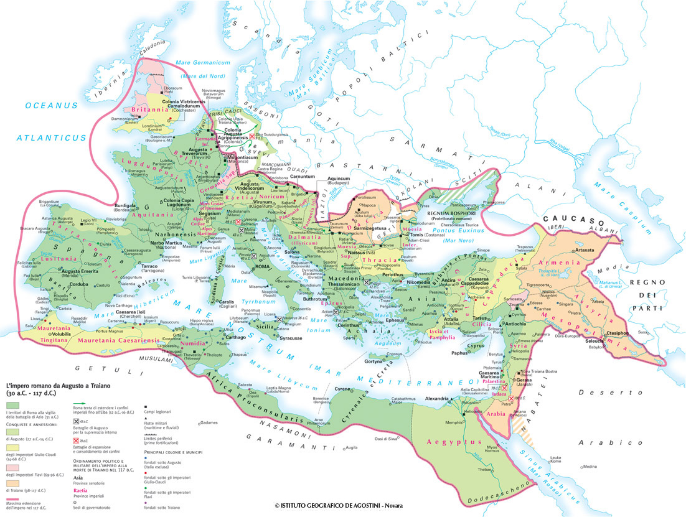
Notes:
imperatore augusto parte in verde!

Slide 9
Provinciae Caesaris
è scelto dall’imperatore e resta in carica per un tempo indefinito (ma in genere di 3 anni). Ha poteri giurisdizionali ed il comando militare delle truppe presenti nella provincia
legatus Augusti pro praetore
consolare
pretorio
{
hanno il comando delle legioni stanziate nella provincia
legati legionis
Si occupa sia della gestione finanziaria della provincia che della gestione delle proprietà imperiali in essa presenti.
procurator
Notes:
Magistrato legatus pro praetore di rango consolare e pretorio a seconda del numero di legione è legato a una durata decisa dall’imperatore funzionale dalle doti del legatus calcolo medio di 3 anni
agricola in inghilterra ci rimase per 8 anni imperium di chiudere rivoluzioni e sedizioni
coaudica il legati legionis hanno il comando delle legioni stanziate nella provincia
Sfera finanziaria gestita da un procurator, gestisce sia la gestione finanziaria della provincia che la gestione delle proprietà imperiali in essa presenti

Slide 10
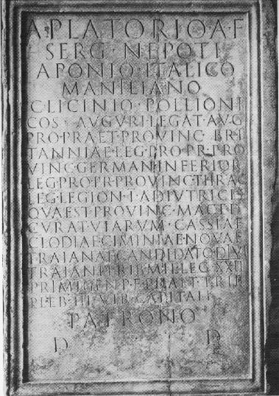
CIL V, 877; ILS 1052;
A(ulo) Platorio A(uli) f(ilio) / Serg(ia tribu) Nepoti / Aponio Italico / Maniliano / G(aio) Licinio Pollioni, / co(n)s(uli), auguri, / legat(o) Aug(usti) / pro praet(ore) provinc(iae) Bri/tanniae, leg(ato) pro pr(aetore) pro/vinc(iae) German(iae) Inferior(is), leg(ato) pro pr(aetore) provinc(iae) Thrac(iae), / leg(ato) legion(is) I Adiutricis, / quaest(ori) provinc(iae) Maced(oniae), / curat(ori) viarum Cassiae, Clodiae, Ciminiae, Novae / Traianae, candidato divi / Traiani, trib(uno) mil(itum) leg(ionis) XXII / Primigen(iae) P(iae) F(idelis), praet(ori), trib(uno) / pleb(is), IIIvir(o) capitali; / patrono: / d(ecurionum) d(ecreto).
Notes:
Legato della prima legione a Adiutrici e pro legato nella provincia di britannia

Slide 11
Provinciae Caesaris
Un limitato gruppo di province “imperiali”, caratterizzate dalla presenza di estese proprietà del principe e/o uno scarso livello di urbanizzazione (ad esempio nei distretti alpini) e/o in precedenza rette da dinasti locali, ove erano di stanza solo reparti di truppe ausiliari, ricevono un diverso trattamento
è scelto dall’imperatore; esercita il comando militare e, probabilmente fin dall’inizio, il potere giurisdizionale.
praefectus
equestre
In età claudia cambia il titolo
procurator
Notes:
Presenza di truppe militari ausilarie, governate da magistrati tratti dall’ordine equestre che inizialmente hanno il titolo di prefecti che nell’impero di Claudio assumono il titolo di procuratores.
Entrambi i termini hanno le loro radici nell’età tardo–repubblicana; territorio abbia luogo ricomprendendo quest’ultimo nella “proprietà” imperiale praefectus rimanda alla sfera militare, procurator alla sfera privata, patrimoniale, dei rapporti tra un individuo e chi ne cura i suoi interessi.
Il passaggio, nella titolatura, da praefectus a procurator chiarisce come il passaggio dalla semplice occupazione militare alla organizzazione amministrativa di un nuovo

Slide 12
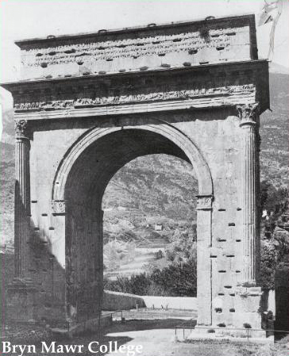
CIL V, 7231 = ILS 94
Imp. Caesari Augusto divi f., pontifici maxumo, tribunic(ia) potestate XV, imp(eratori) XIII, / M. Iulius regis Donni f. Cottius praefectus ceivitatium quae subscriptae sunt: Segoviorum Segusinorum / Belacorum Caturigum Medullorum Tebaviorum Adanatium Savincatium Ecdiniorum Veaminiorum / Venisanorum Iemeriorum Vesubianiorum Quadiatium et ceivitates quae sub eo praefecto fuerunt
Notes:
Prefectus ceivitatium, posizione di prefetto avevano svolto funzioni di rex di tali comunità inglobato all’interno del sistema amministrativo di Roma→ esponent ordine equestre carriera procuratum

Slide 13
AE 1899, 209 = AE 1994, 753
[C(aius) Iulius Cotti f(ilius) D]onni reg[is n(epos) Donnus] praef(ectus) [ci]v[itatium Cottianorum quibus pa]ter eius praefuit / [C(aius) Iulius Donni f(ilius) C]otti n(epos) [Cottius port]icum cum [suis ornamentis et do]mus dederunt
Donnus
M. Iulius Cottius
C. Iulius Donnus
C. Iulius Cottius

Slide 14
CIL VI, 3720 = CIL VI, 31032 = ILS 1418
Soli Lunae / Apollini / Dianae / Ti(berius) Claudius / Pollio / proc(urator) Aug(usti) / XX hereditatium / proc(urator) Alpium / Graiarum / flamen Carmentalis / praef(ectus) gentium in Africa / praef(ectus) alae Flaviae milliari[ae]

Slide 15
Provinciae Caesaris
A questa evoluzione sfugge la più importante delle province “equestri”, l’Egitto, che per tutta l’età del principato sarà affidata ad un:
Praefectus Aegypti et Alexandriae
La carica, introdotta fin dalla conquista dell’Egitto, nel 30 a.C., costituisce agli inizi il vertice della carriera equestre
La particolarità dell’Egitto, è sottolineata dal divieto per i senatori (e i cavalieri illustri) di entrare nella provincia se non autorizzati dall’imperatore e dalla presenza di 3 legioni poste al comando del praefectus.
Notes:
Provincia dell’Egitto Praefectus di Egitto e Alessandria
Fu introdotta dopo battaglia di Azio ed era considerata la proprietà privata dell’imperatore, il livello + alto della carriera equestre, successivamente raggiunta alla prefettura del pretorio e comanda la guardia dei pretoriani, punto di arrivo della carriera equestre
caratteristica particolare 3 legioni di stanza in Egitto sottoposte al comando del preafectus con il relativo divieto di ingresso in Egitto per i senatori e cavalieri illustri
Egitto aveva la funzione di granaio di Roma, importante per mantenere un controllo diretto e fermo di tale provincia
→ 69 dopo Cristo pronunciamento di Vespasiano prima azione sul controllo di Alessandria nel longus et unus anno. Occupandolo Vespasiano ha un controllo del rubinetto del granaio di Italia e del rifornimento agrario di Roma, che era stata assunta proprio dall’Egitto: la possibile penuria di grano indeboliva il controllo di Vitellio
E dell’Amministrazione dell’Italia

Slide 16
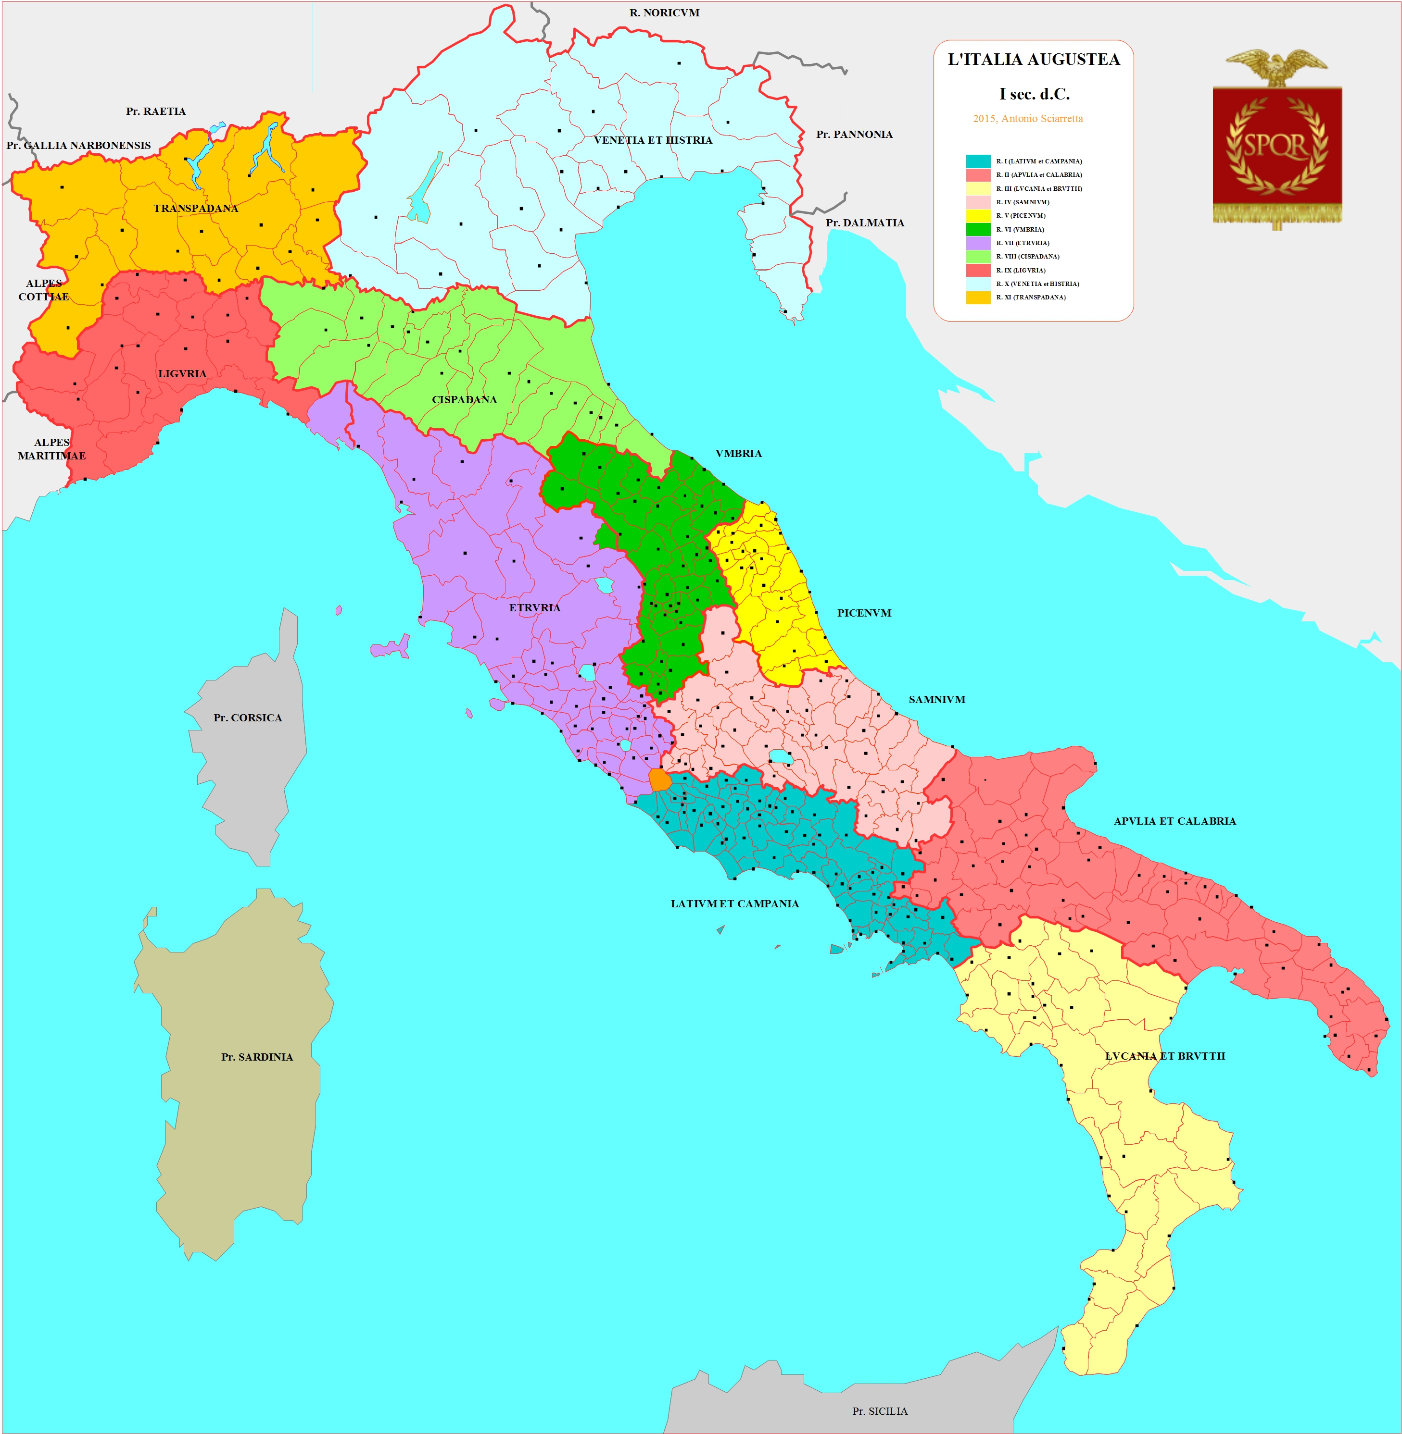

Slide 17
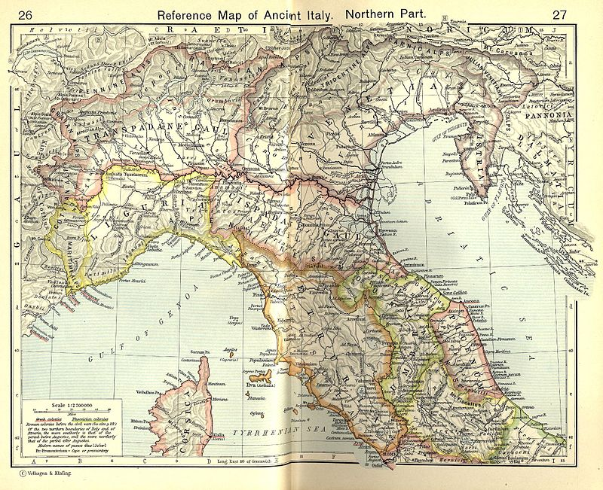
Notes:
Italia divisa in 11 regiones: tra lo scopo principale è quello di creare circoscrizione di censimento per le aree della penisola, in modo sistemico in età imperiale, nelle provincie alla base dell’imposizione fiscale
Italia gode di esenzione fiscale fino all’età di Diocleziano(tassazione fondiaria e diretta anche l’Italia), una vicesima libertatis tassa del 5 per cento della manomissione degli schiavi, proprietario romano 10 schiavi liberazione di 5 su tale manomissione si paga una tassa
4 per cento grava sul trasferimento degli schiavi, imposta tale tassa, sistema fiscale semplice a ogni uscita deve corrispondere un entrata, deve finanziare il corpo dei vigiles alimentata da tale tassa
passaggi di eredità del 5 per cento esentati gli eredi diretti e i patrimoni sotto una certa soglia;
tassa del 1 per cento che grava sulle vendite all’asta servono ad alimentare l’erarium militare tassa introdotta da Augusto nel 6 d.C. a militari che avevano completato la ferma e ricevono un premio di congedo(prima in terreni o proveniente dall’erario personale di Augusto) voce di tassazione apposite per i premi di congedo.
Provincie hanno delle forme di tassazione diretta. L’imposta è calcolata tramite la misura del censimentum, in modo tale imposta da Augusto e allarga la scala fiscale dei cittadini, misurazione capacità contributiva di ciascuno
→il censo funzionava, passo di ulpiano, si andava davanti al funzionario e ci si dichiarava tutti i beni compresi gli schiavi, le specializzazione degli schiavi, i confinanti, misure e forme di coltivazione, numero di piante del terreno posseduto
alla fine si procedeva a un exstimatio con una stima monetaria di quanto un singolo aveva dichiarato, così l’evasione fiscale era ridotta! Valutazione estremamente analitica del contribuente e metodologia delle tasse
tributum solidi fondiari, tributum capitis personale anche se non si capisce, il primo parte è + consistente e grava sul bene fondiario, tributum capitis è un’imposta personale e sono astretti tutti coloro che non sono cittadini romani con differenze abbastanza forti
→ in Siria il tributum capitis ambo i sessi fra i 14 e 65, invece in Egitto il tributum capitis fra i 14 e 60 per i maschi ed esenzione per le donne anche se non si capisce tale tributum capitis tassa per ammontare a fisso o tassa che aggrava su tutte le attività comprese nel tributum solidus

Slide 18
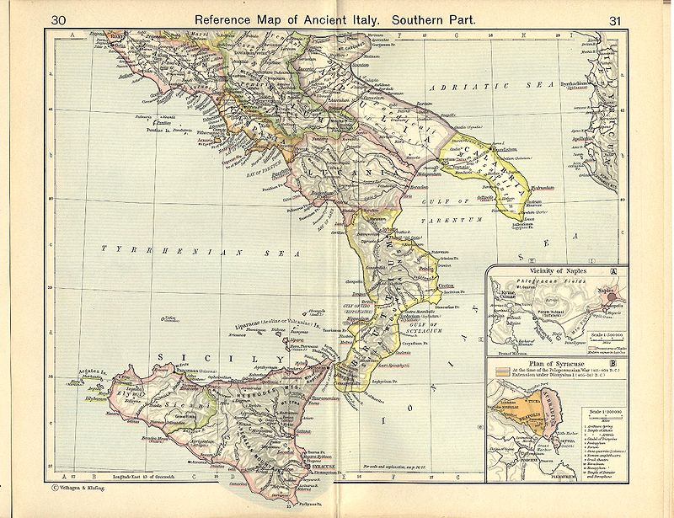

Slide 19
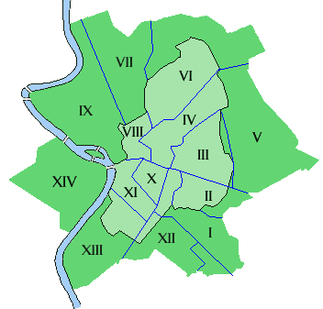
Notes:
Il territorio urbano dell’Italia subisce una razionalizzazione in 11 regiones e la città di Roma invece è divisa in 14 regiones. È una misura di riorganizzazione di alcuni servizi come la prevenzione degli incendi e tutela dell’ordine pubblico, città costruita è su + piani, quindi Roma è una città facile agli incendi; quindi abbiamo un’introduzione di un corpo scelto per lo spegnimento degli incendi e le disgiunte regiones hanno quasi un’amministrazione a sé in tali questioni; riferimento per i servizi che si aggiungono a quelli stabiliti da Augusto
Nel 7 praefectus urbi senatore di rango consolare è di nomina imperiale, è un mandato che non ha limiti di tempo, quindi la prefettura della città diviene il vertice della carriera senatoria
→ha compiti di polizia, tutela ordine pubblico giurisdizionale, penale e civile: la polizia èrappresentata dalle corti urbane
praefectus vigilum:
è un esponente equestre, ha il comando di 7 corti di vigiles, 7 una per ogni 2 regiones, può prevenire e spegnere incendi, ed è dedito alla perlustrazione di strade e ha compiti di polizia;
Tale presenza militare si completa a Roma con le corti pretoriane, guardia imperiale, reparto di elites ed è l’unica forza armata presente in Italia:
prefetto del pretorio comanda tale corpo; è un esponente ordine equestre, ha funzioni giurisdizionali, influenza che esercita può avere un grosso impatto sulle decisioni dell’imperatore la storia di Tigellino è un esempio (era il prefetto del pretorio di Nerone)
Praefectus annone dal7 al 14
dirette dipendenze dell’imperatore, esponente equestre, deve regolare l’afflusso specialistico dell’annona che deve arrivare nella capitale, xkè Augusto e successori considerano valore strategico e fondante di controllare l’arrivo di grano nella capitale, logistica dell’arrivo del grano;
preafecti frumentis
di ordine senatorio, motivo ideologico, grano destinato al populus, ed era giusto che sia un esponente senatorio ad interessarsi alla distribuzione gratuita della plebe ai 150.000 derivata da una posizione di primato di Roma e dal necessaario nutrimento dovuto all’azione delle provincie. In seguito sarà inteso come un segno di liberalità del principe nei riguardi della plebe.

Slide 20
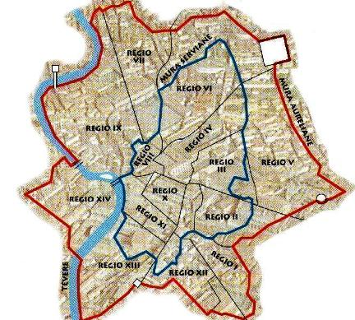
Notes:
Problema dell’acqua secondo le stime + alte era necessario vista che la popolazione di Roma imperiale era una popolazione simile a quella di Napoli, la popolazione prima età imperiale fu raggiunta da Londra solo nel 18 secolo;
→il problema enorme di rifornimento oscillante fra 800 mila e 1 milione, pertanto servivano una quantità di derrate e acqua;
nei 2 secoli precedenti un certo numero di acquedotti, Agrippa generale di Roma, fedele collaboratore si fa eleggere edile nel 33 a.C. per costruire l’Acqua Giulia un acquedotto di un’unità di schiavi che doveva gestire la manutenzione dell’acquedotto, acquedotti di tali tipo provocano sedimenti e vanno ripuliti in continuazione;
la famiglia acquatica donati ad Augusto che a sua volta l’affida al Senato; prova dell’importanza che attribuisce al riforniomento idrico della capitale
Cura acquarum affidata a senatori in un numero di 3, erarium e cassa del senato la finanzia; anche
Claudio fa costruire un acquedotto Claudio nuova famiglia acquaria nuova manutenzione, doppia gestione con un procurator imperiale che si occupa su discrezione dell’imperatore con una famiglia dipendente all’imperatore e dall’altra famiglia acquaria che dipende dal senato, funzione della cura acquarium

